Slide 1
طراحي هستان‌شناسي علوم پايه
ملوک السادات حسینی بهشتی
beheshti@irandoc.ac.ir
پژوهشگاه علوم و فناوری اطلاعات ایران

Slide 2
هستان شناسي/اصطلاحنامه
اصطلاحات: روابط معنايي، اعم، اخص، وابسته، ارجاعات
مفهوم
هستان‌شناسي
معني شناسي منطقي مفاهيم
اصطلاحنامه
مصداق
مفاهيم منطقي
اصطلاح
مدخل‌ها
روابط معنايي
اجزاء و عناصر معنايي
گزارها/ قواعد معنايي
مترادف‌ها
ارجاعات UF
اصطلاح اعم BT
اصطلاح اخصNT
اصطلاح وابسته RT

Slide 3
ایجاد هستان شناسی بر مبنای اصطلاحنامه
اصطلاحنامه یک منبع دانش سازماندهی شده توسط متخصصان موضوعی است.
روابط معنايي (اعم/اخص) كه در اصطلاحنامه موجود است به ما اين امكان را مي دهد تا ساختار سلسله مراتبي مورد نياز براي هستان شناسي را ايجاد كنيم.

Slide 4
ايجاد هستان‌شناسي‌ها
مدلهای مفهومی
مدلهای رسمی
متخصص موضوعی
پیاده سازی
“Essential process model in ontology development” GÓmez-Pérez (2004)

Slide 5
مراحل طراحي هستي‌شناسي‌ها بر اساس متدولوژی «مت آنتولوژی»
گام اول
ساخت واژه نامه اصطلاحات
گام دوم
ساخت رده بندي مفاهيم
گام سوم
ساخت نمودار روابط دودويي
گام چهارم
ساخت فرهنگ نامه مفاهيم
گام هشتم
توصیف ثابت ها
گام هفتم
توصيف مشخصه هاي كلاس ها
گام ششم
توصيف مشخصه هاي نمونه ها
گام پنجم
توصيف روابط دودويي
گام دهم
توصیف قواعد
گام نهم
توصيف اصول صوري
گام يازدهم
توصيف نمونه ها
“Tasks of the conceptualization activity according to METHONTOLOGY” GÓmez-Pérez (2004)

Slide 6
ايجاد هستان شناسي
طراحي هستي‌شناسي بر اساس استراتژي بالا به پايين ساخت آنتولوژي صورت مي‌گيرد، كه مراحل اصلي آن عبارتند از:
  ساخت واژه‌نامه مجموعه اصطلاحات
  يكسان سازي مفاهيم
  ساخت رده بندی مفاهيم
  تعريف روابط دودویی ميان مفاهيم

Slide 7
ساخت واژه‌نامه مجموعه اصطلاحات
واژه نامه اصطلاحات بر مبناي اصطلاحات موجود در اصطلاحنامه تشکیل داده شد.
  این اصطلاحات در هر حوزه توسط متخصصان موضوعی از منابع مختلف استخراج و گزینش شده است.
روش قیاسی
روش استقرایی

Slide 8
یکسان سازی مفاهیم
براي استفاده از چند اصطلاحنامه برای تولید یک هستان شناسی، در اولين قدم بايد كليه مفاهيم مشترك در اصطلاحنامه‌ها همسان شوند.
موارد اختلاف بين اصطلاحنامه‌ها بر اساس استاندارد ايزو 25964 بررسي مي‌شوند.
با همسانسازي همه اصطلاحنامه‌ها بصورت دو به دو، يك مجموعه اصطلاحنامه همسان خواهيم داشت.

Slide 9
یکسان سازی مفاهیم(ادامه)
مواردی که بين دو اصطلاحنامه مورد بررسي قرار مي‌گیرد:
  اختلاف نوشتاري بين يك مفهوم در دو اصطلاحنامه
  اختلاف در واژه‌هاي اخص براي يك مفهوم در دو اصطلاحنامه
  اختلاف در واژه‌هاي غير مرجح براي يك مفهوم در دو اصطلاحنامه
  اختلاف بين ترجمه‌هاي يك مفهوم در يك زبان خاص در دو اصطلاحنامه
  اختلاف در واژه‌هاي وابسته براي يك مفهوم در دو اصطلاحنامه

Slide 10
یکسان سازی مفاهیم(ادامه)
مواردی که بين دو اصطلاحنامه مورد بررسي قرار مي‌گیرد(ادامه)
  نبود يك واژه وابسته كه معادل مفهوم مورد نظر در اصطلاحنامه ديگر آمده است
  استفاده از ترجمه يكسان براي دو مفهوم مختلف در يك زبان خاص
  اختلاف در انتخاب يك واژه مرجح براي يك مفهوم
  اختلاف در نوع رابطه بين دو مفهوم
  ایجاد حلقه نامحدود ميان مفاهيم( شبكه مفاهيم)
  عدم يگانگي يك مفهوم در برابر يك اصطلاح (چند معنايي).

Slide 11
ساخت رده بندی مفاهیم
رده بندي مفاهيم بر اساس نظام مفهومي موجود در اصطلاحنامه ها شكل گرفته است.
  هر اصطلاح مرجح بعنوان یک مفهوم یا کلاس در نظر گرفته شده است.
  روابط (اعم/ اخص) به روابط (زير كلاس/ سوپر كلاس) تبديل شده است.

Slide 12
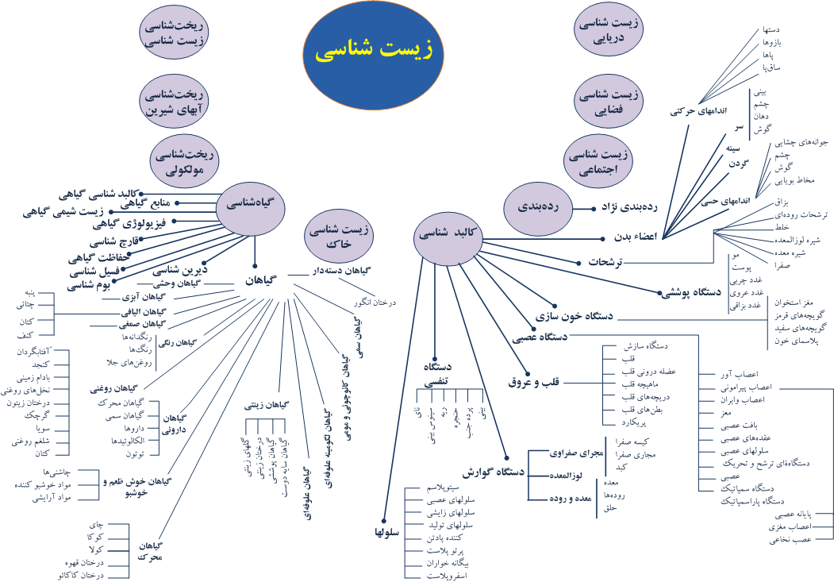
برگرفته از اصطلاحنامه ”علوم زيستي“ تدوين: دكتر اسماعيل اكبري (1384)

Slide 13
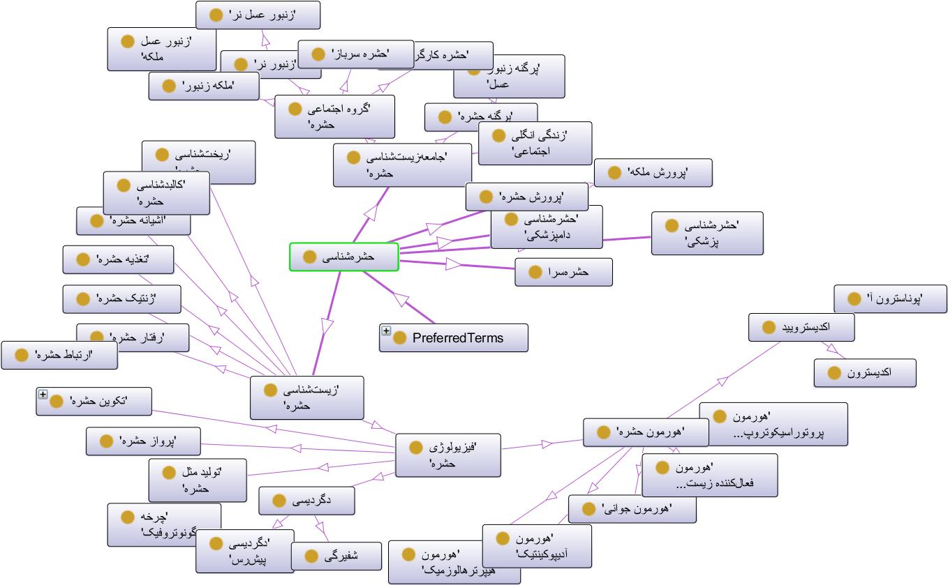
بخشی از رده بندی مفاهیم در هستان شناسی

Slide 14
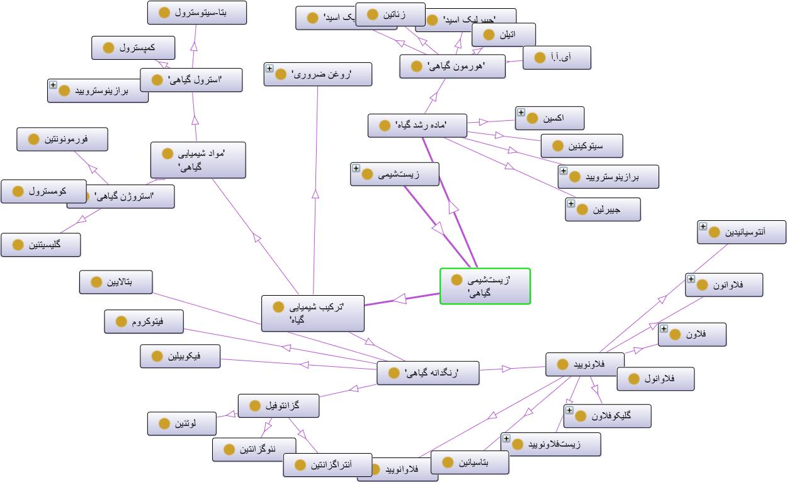
بخشی از رده بندی مفاهیم در هستان شناسی(ادامه)

Slide 15
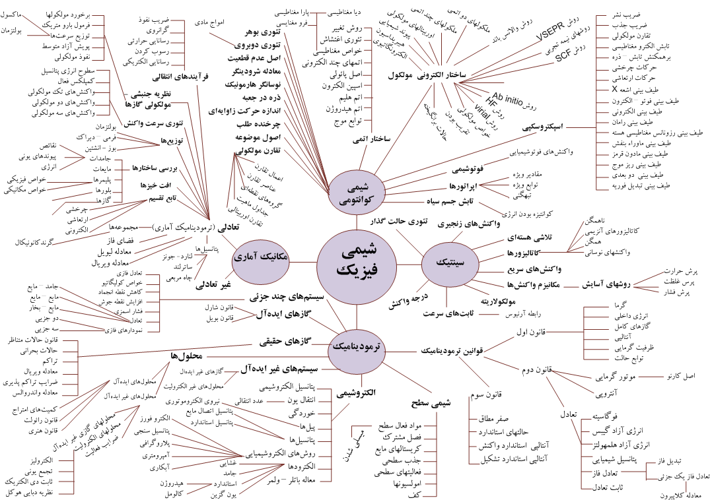
برگرفته از اصطلاحنامه ” شيمي“ تدوين: مهندس تقي رجبي (1383)

Slide 16
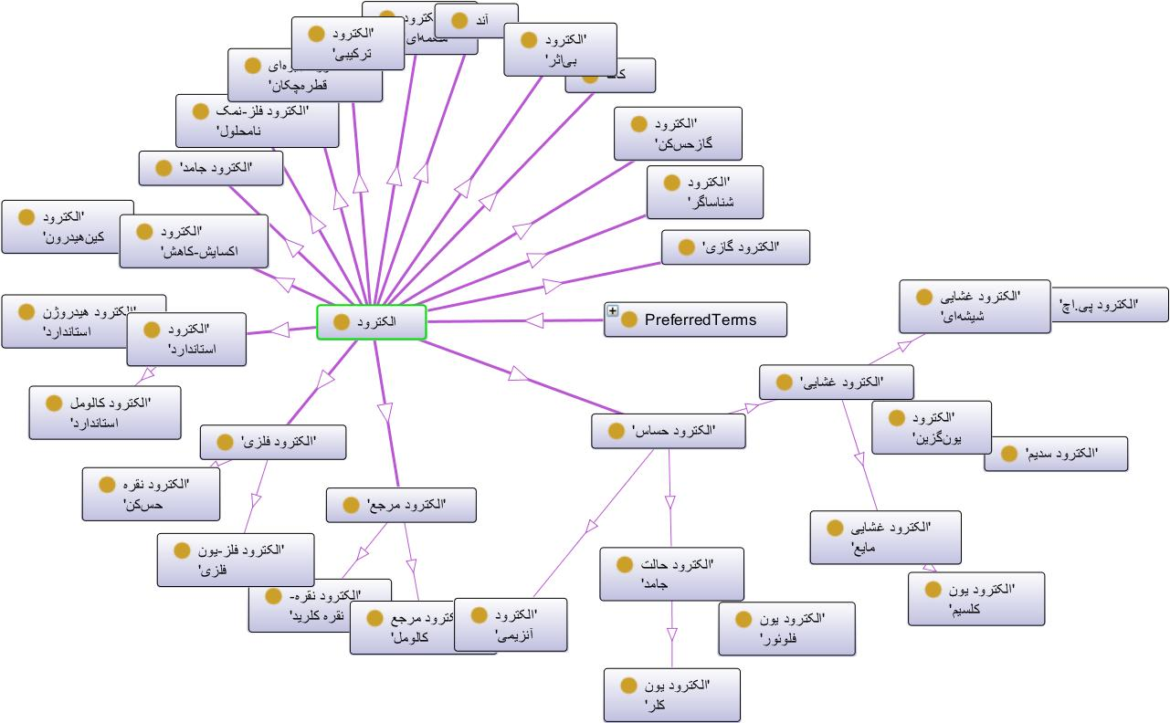
بخشی از رده بندی مفاهیم در هستان شناسی

Slide 17
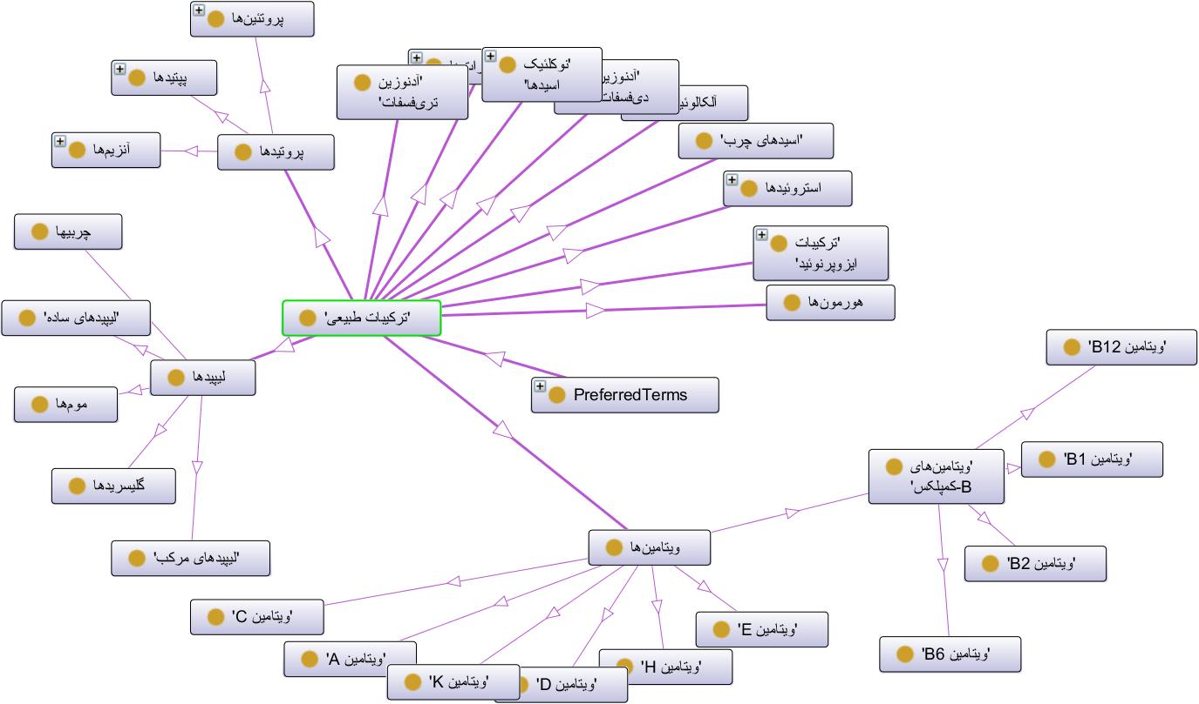
بخشی از رده بندی مفاهیم در هستان شناسی(ادامه)

Slide 18
تعریف روابط دودویی بین مفاهیم
روابط دودويي بين مفاهيم بر اساس روابط مفهومی بین اصطلاحات در اصطلاحنامه، براي هستان شناسي در نظر گرفته شد.
بین هر دو مفهوم وابسته در اصطلاحنامه یک رابطه دودویی از نوع Symmetric Property با برچسب وابسته در هستان شناسی در نظر گرفته شد.

Slide 19
فرهنگ نامه مفاهیم
اصطلاحات نامرجح، ترجمه اصطلاحات و عبارت های اختصاری به صورت individual تعریف می شود.
هر اصطلاح نامرجح نمونه ای از کلاس مربوط به اصطلاح مرجح خود است.
روابط دودویی بین نمونه ها بر اساس نوع روابط بین اصطلاحات مربوط به آن ها در اصطلاحنامه مشخص می شود.

Slide 20
گام های اجرای پژوهش
آماده سازی اطلاعات موجود
  بررسی مفاهیم در اصطلاحنامه ها و یکسان سازی مفاهیم مشترک
  بررسي روابط هم‌ارزي و انتخاب واژه مرجح مشترك توسط متخصص
  بررسي روابط سلسله مراتبي و وابسته و يكسان‌سازي آنها توسط متخصص به صورت نیمه اتوماتیک
انتقال اصطلاحنامه از استاندارد ايزو 5964 به استاندارد ايزو 25964 و اعمال تغييرات لازم توسط متخصص
  تبديل از حالت Term Base به حالت Concept Base و توليد اطلاعات پايه
  غنی سازی و پالایش روابط توسط متخصص

Slide 21
غني سازي هستان شناسي
پالايش و غني سازي روابط معنايي در هستان شناسي توسط متخصص
  روابط سلسله مراتبی
  روابط وابسته

Slide 22
غني سازي روابط معنایی در هستان شناسي
روابط اصطلاحنامه | روابط ممکن در هستان­شناسی
NT/BT | <hasMember>/<memberOf> <includesSpecific>/<isa> <spatiallyInclude>/<spatiallyIncludeIn> …
RT | <similarTo> <growsIn>/<EnvironmentForGrowing> <treatmentFor>/<treatedWith> <hasMember>/<memberOf> …

Slide 23
نمونه هایی از روابط بین مفاهیم
روابط سلسله مراتبی
  X <includesSpecific> Y / Y <isa> X
  X <inheritsTo> Y / Y <inheritsFrom> X
روابط جزء-کل
  X <containsSubstance> Y / Y <substanceContainedIn> X
  X <hasIngredient> Y / Y <ingredientOf> X
  X <madeFrom> Y / Y <usedToMake> X
  X <yieldsPortion> Y / Y <portionOf> X
  X <spatiallyIncludes> Y / Y <spatiallyIncludedIn> X
  X <hasComponent> Y / Y <componentOf> X
  X <includesSubprocess> Y / Y <subprocessOf> X
  X <hasMember> Y / Y <memberOf> X

Slide 24
نمونه هایی از روابط بین مفاهیم
مثال هایی از روابط دیگر
  X <causes> Y / Y <causedBy> X
  X <instrumentFor> Y / Y <performedByInstrument> X
  X <processFor> Y / Y <usesProcess> X
  X <beneficialFor> Y / Y <benefitsFrom> X
  X <treatmentFor> Y / Y <treatedWith> X
  X <harmfulFor> Y / Y <harmedBy> X
  X <hasPhase> Y / Y <phaseOf> X
  X <growsIn> Y / Y <growthEnvironmentFor> X
  X <hasProperty> Y / Y <propertyOf> X
  X <similarTo> Y / Y <similarTo > X
  X < oppositeTo > Y / Y < oppositeTo > X

Slide 25
منابع
Gomez-Pérez, et al (2004): Ontological Engineering: What are Ontologies and How Can We Build Them? Semantic Web Theory, Tools and Applications (PP. 44-ZQ)
Gomez-Perez, et al (2010) A Pattern-Based Method for Re-Engineering Non- Ontological Resources into Ontologies. International Journal on Semantic Web and Information Systems, 6(4), 27-63.
Gordon, Fabian L. (2010) Ontologies in Computer Science: These New “Software components” of Our Information Systems INRLA, France
Shamsfard M. et al (2006) An Ontology Based System for Ranking Documents, International Journal of Computer Science, vol 1, No 3.
Shamsfard, M. et al (2010) Ontology Population and Semantic Annotation of Persian Texts, In Computer Science and Engineering (CSI)

Slide 26
منابع (ادامه)
Sowa, John F. (2010) The Role of Logic and Ontology in Language and Reasoning, In: Theory and Applications of Ontology . Philosophical Perspectives(chap.11), ed. By R. Poli and J. Seibt, Berlin: Springer,2010,231-263.
Khosravi, F. and Vazifedoost, A.(2008) Creating a Persian Ontology through Thesaurus Reengineering for Organizing the Digital Library of the National Library of Iran. In: Faslname Ketab,70, 19-36.
Weinbrenner, S. and Engler, J. (2011) SCY Ontology and metadata scheme, DIV. 2. 2011, SCY consortium.
Asanee, Kawtrakul, ...[et al]. (2005)Automatic term relationship cleaning and refinement for AGROVOC.
Soergel, D. ... [et al]. Reengineering thesauri for new applications: the AGROVOC example. Journal of Digital Information, Vol. 4, No. 4 (2004).

